Slide 1

8M

Slide 2
8M
Se dedica este día:
Para reivindicar la lucha por la igualdad efectiva de derechos para las mujeres en varios ámbitos.
Se reflexiona sobre las desigualdades que aun existen

Slide 3
Proverbios 31:10-31
Lectura: Proverbios 31:8,9, 10-31
Ubicación en el libro de Proverbios
Contexto histórico: sociedad patriarcal, mujeres subordinadas
Economía agraria y doméstica
Religión monoteísta. Temor (sumisión) a Dios
Contexto literario: Poesía (sirve para reflexionar, imaginar, inspirar la creatividad….)
Referencias a la mujer en el libro de Proverbios

Slide 4

¿Por qué Proverbios termina así?
Exaltación de la sabiduría práctica (¿mujer?)
¿Complemento a la enseñanza masculina?
Cierre inspirador: poema Acróstico
?????

Slide 5
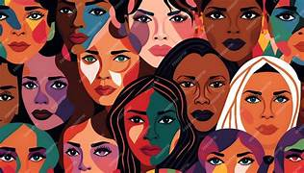
Temas principales del poema
Valor y confianza (10-12)
Diligencia y trabajo (13-19)
Compasión y generosidad (20)
Fuerza y preparación (21-25)
Sabiduría y dependencia de Dios (26-30)
Elogio y desafío (31)

Slide 6
¿Qué expresa el poema acerca de la mujer?
En un contexto patriarcal, exalta a la mujer como pilar esencial del hogar y la comunidad, con iniciativa propia.
La describe con verbos de acción: busca, trabaja, trae, se levanta, da, compra, planta, ciñe, esfuerza, ve, aplica, alarga, extiende, hace, vende.
Con verbos que señalan su poder social: comunica, asegura confianza, hace el bien, tiene una voluntad fuerte y aguantadora, no se echa atrás.
En lugar de limitar las funciones de la mujer, amplía sus horizontes de vida.

Slide 7
¿Qué nos dice a nosotros?
Nos presenta a todos un modelo de vida sabia: trabajo duro, generosidad, fe…¿Cómo puedo yo en mi contexto diario vivir sabiamente?
Como comunidad: nos desafía a honrar a las mujeres, respetarlas, valorar lo que hacen, ver los dones que tienen, no invisibilizarlas (v. 31)
Inspiración universal para las mujeres

Slide 8
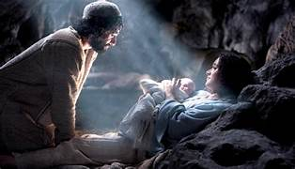
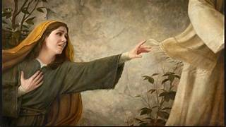
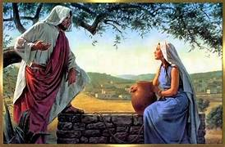
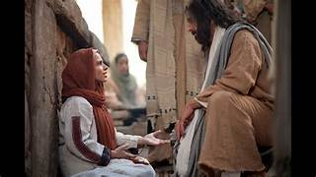
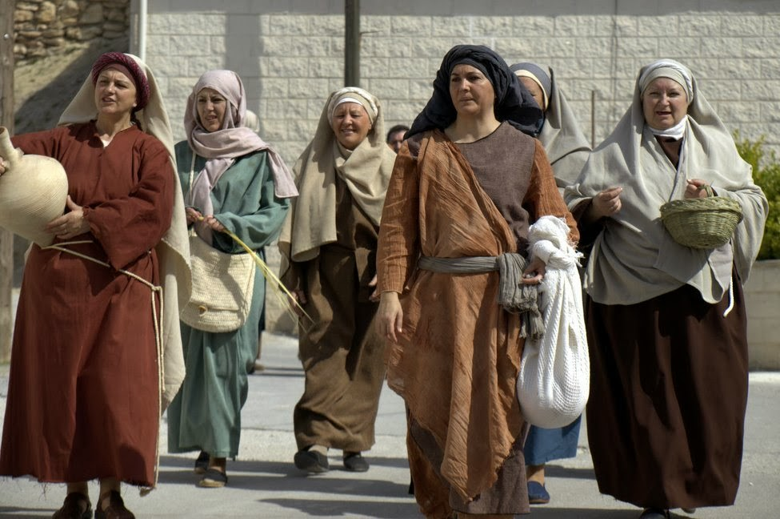
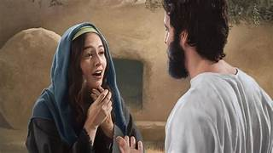
Jesús y las mujeres

Slide 9
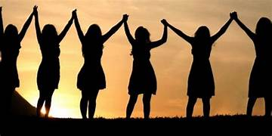
MUJERES
¡Crezcan, brillen, sueñen, trabajen…
para la gloria de Dios!

